Slide 1
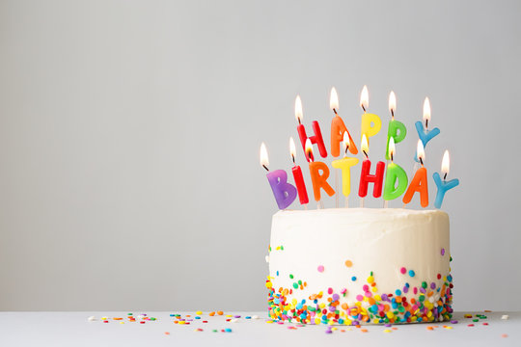
❤️7月份生日的家人們❤️
孫强
邱春林
Andrew Wang
我們將在午餐聚會時禱告祝福
唱生日歌與享用生日蛋糕

